Slide 1

VY_32_INOVACE_44C_TÁBORSKO - CHOUSTNÍK
Základní škola a Mateřská škola Choustník, okres Tábor

Slide 2
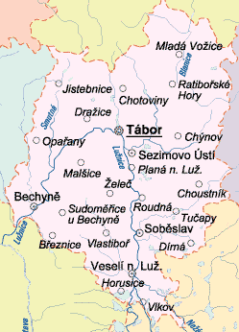
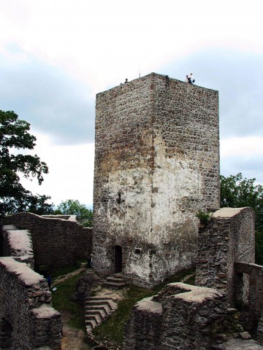
Táborsko
Choustník
[cit 2010-12-14]
http://www.jiznicechy.org/cz/
[cit 2010-12-14]
http://www.jiznicechy.org/cz/

Slide 3
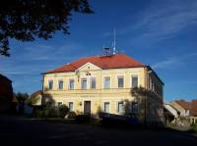
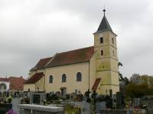
Choustník
[cit 2010-12-14]
http://www.obec-choustnik.cz/fotografie/obec-choustnik/

Slide 4
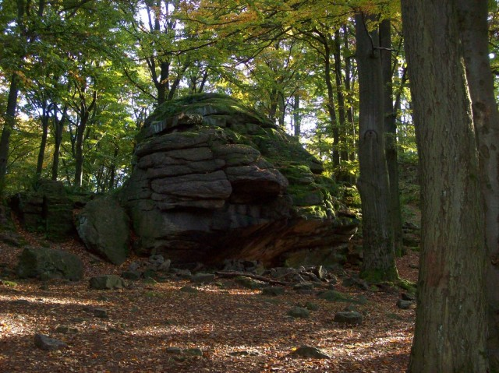
Zajímavosti v okolí
Na hřebenu vrchu Choustník východně od hradu se rozkládá též přírodní rezervace se skalními věžemi a rozlehlými kamennými moři.
[cit 2010-12-14]
http://www.obec-choustnik.cz/informace-o-obci/historie/

Slide 5
Legenda Choustník
Podle legendy mocnému jihočeskému vladykovi utekla dcera za svou láskou - urozeným, ale chudým pážetem. Otec své dítě nejdříve proklínal, potom bědoval, až se ji vydal v přestrojení za starého muže hledat. Již se vzdával naděje, když se vyčerpaný dostal ke tvrzi a požádal o vodu.

Slide 6
Legenda Choustník
S překvapením zjistil, že dívka, která se ho ochotně ujala, je jeho dcera, v té době již šťastně provdaná za majitele tvrze, mladé páže. Otec se usmířil s dcerou i jejím mužem a šťastný, že své dítě našel, strhl si z tváře nalepené umělé vousy. A tak přišla tvrz ke svému jménu: Voustník se postupem času přeměnil na Choustník. Méně romantická verze zní, že hrad (původně Chustník) přišel k názvu od kopce křovím (chustem) porostlým.
http://www.obec-choustnik.cz/fotografie/obec-choustnik/

Slide 7
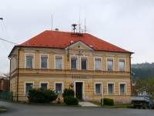
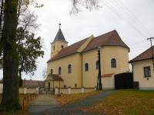
Statistické údaje obce
statistika z roku: 2008
okres: Tábor
kraj: Jihočeský
výměra: 1262 ha
počet částí: 3
místní části: Choustník, Předboř, Kajetín
[cit 2010-12-14
http://www.obec-choustnik.cz/fotografie/obec-choustnik/

Slide 8
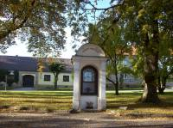
Statistické údaje obce
obyvatelstvo počet obyvatel: 500
průměrný věk: 40,8
v produktivním věku: 310
podíl žen: 255
[cit 2010-12-14
http://www.obec-choustnik.cz/fotografie/obec-choustnik/

Slide 9
Statistické údaje obce
vybavenost kanalizace: ano
plynofikace: ano
vodovod: ano
policie: ne
pošta: ano
škola: ano
mateřská škola: ano
zdr. zařízení: ano
Příslušnost-pověřený úřad: Městský úřad Tábor
finanční úřad: Finanční úřad Tábor
stavební úřad: Stavební úřad Tábor
matrika: Obecní úřad Choustník
[cit 2010-12-14
http://www.obec-choustnik.cz/fotografie/obec-choustnik/

Slide 10
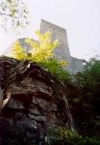
Tajemství Choustníka
Okolo hradu panuje atmosféra plná tajemství. Vypráví se, že sklepení jsou plná pokladů, že kachna, kterou vpustili do místní studny, vyplavala na rybníce Jordán u Tábora. Další „povídačka“ tvrdí, že balvany, které se válejí na úpatí kopce, na němž hrad stojí, valil Žižka na své protivníky.
Když byly na zámku dole v obci nalezeny vysoké okované boty, byly okamžitě přejmenovány na Žižkovy a přemístěny do Soběslavského muzea.
[cit 2010-12-14
http://www.obec-choustnik.cz/informace-o-obci/historie/

